Slide 1



Cyber Security Attacks Consists of 25 varied metrics and 40,000 records
Equipo 11
Incribo's synthetic cyber dataset

Slide 2


Introducción
La ciberseguridad es un campo crítico para las organizaciones, y la detección de patrones en eventos de seguridad es clave para prevenir ataques y reforzar defensas.
OBJETIVO GENERAL
Analizar patrones temporales, geográficos, y técnicos en los ciberataques registrados para identificar vulnerabilidades críticas y generar estrategias de seguridad informática más efectivas.
OBJETIVOS ESPECÍFICOS
Identificar patrones temporales en los ciberataques
Evaluar la asociación entre protocolos inseguros y ataques de alta severidad
Determinar los puertos de destino más vulnerables
Analizar patrones geográficos en las fuentes de ciberataques
Examinar la relación entre las firmas de ataque detectadas y las acciones tomadas

Slide 3
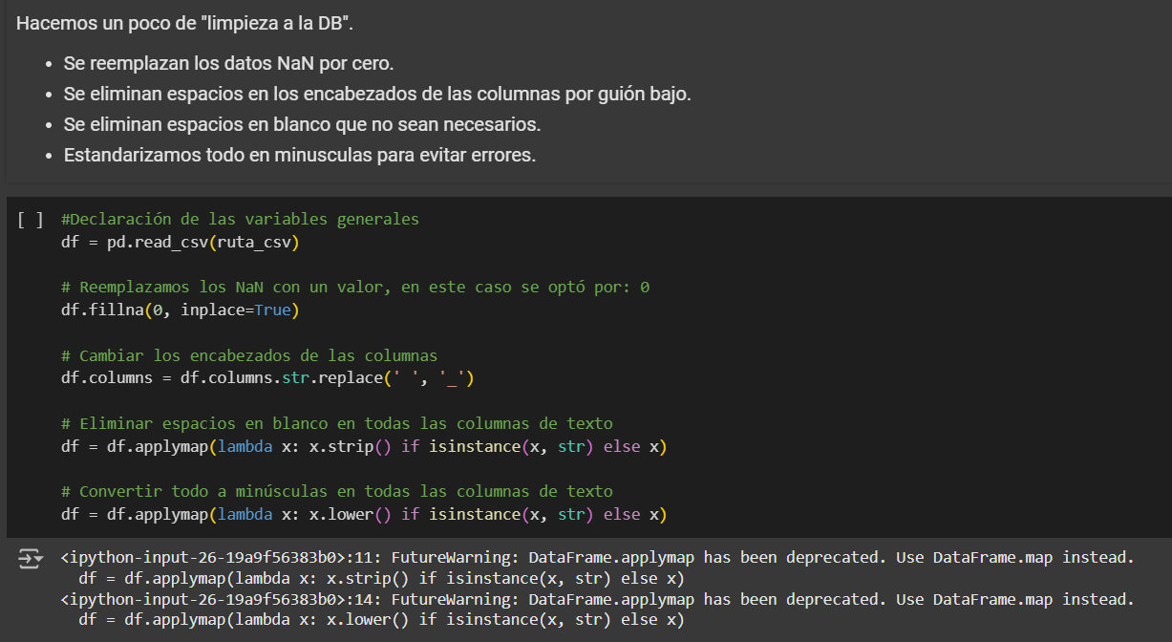


Slide 4
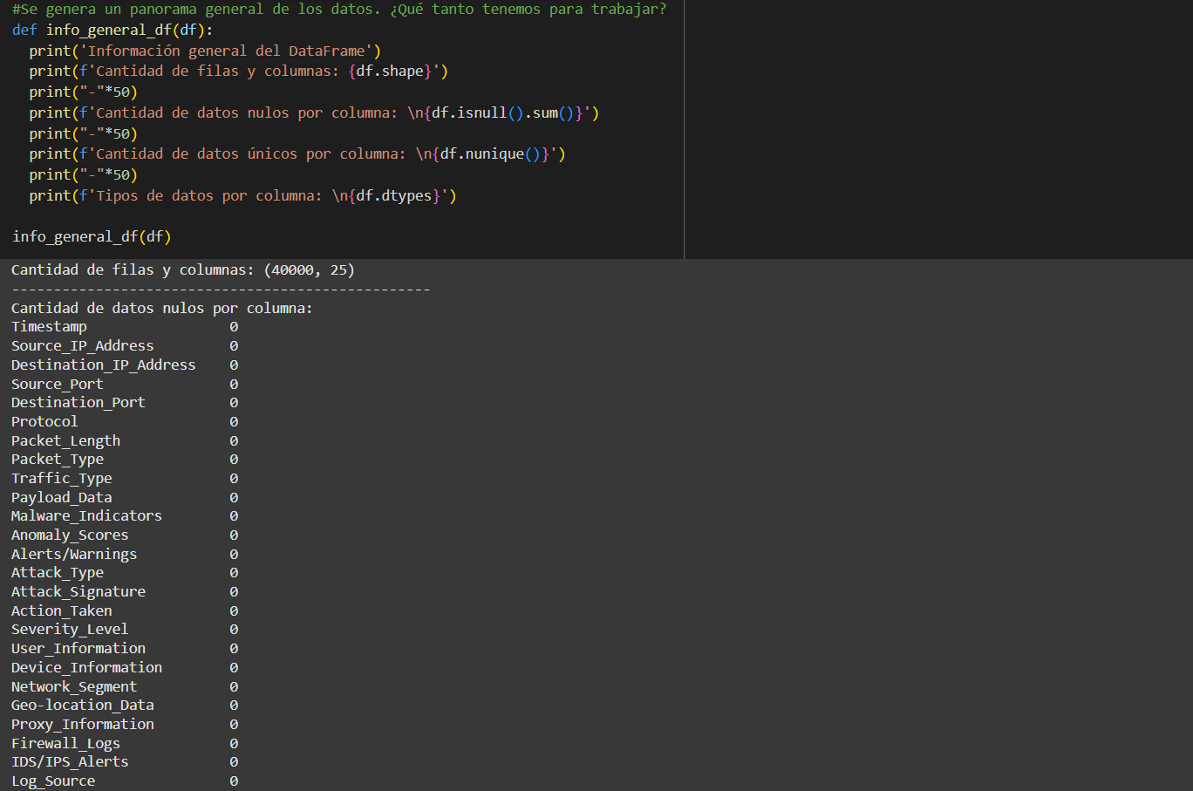
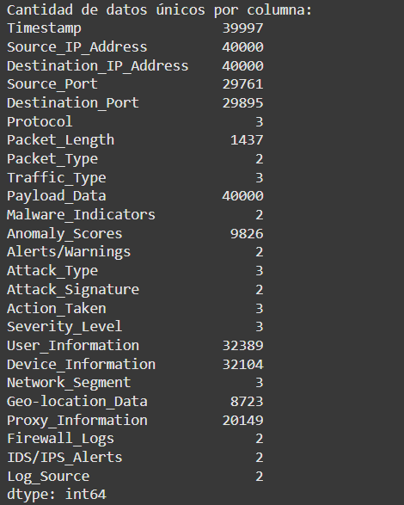
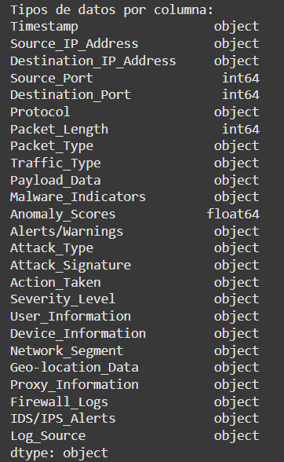


Slide 5
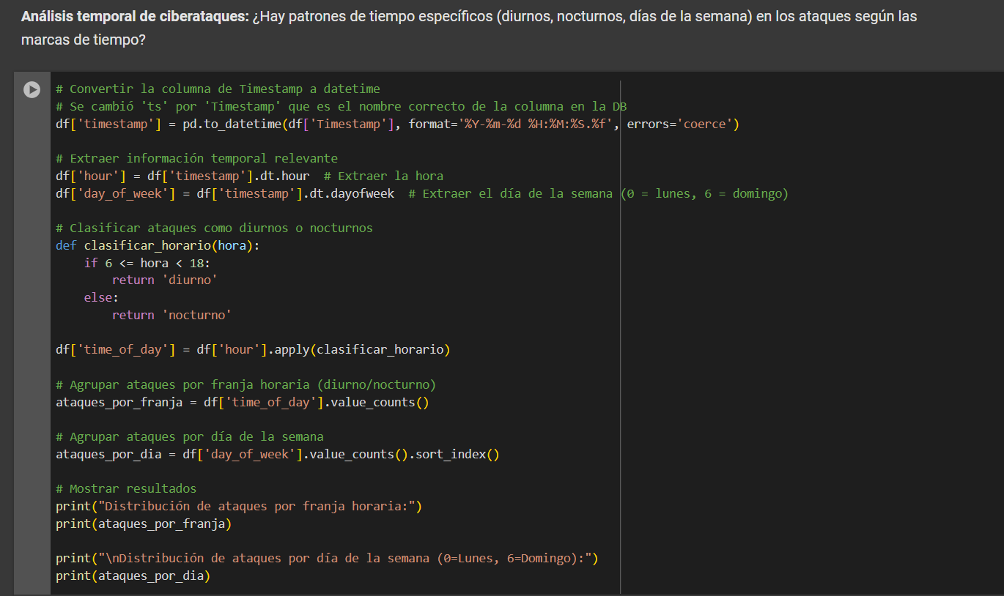

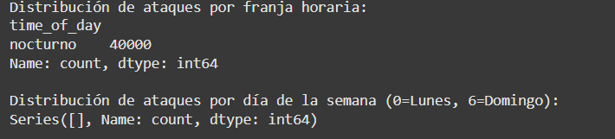

Slide 6
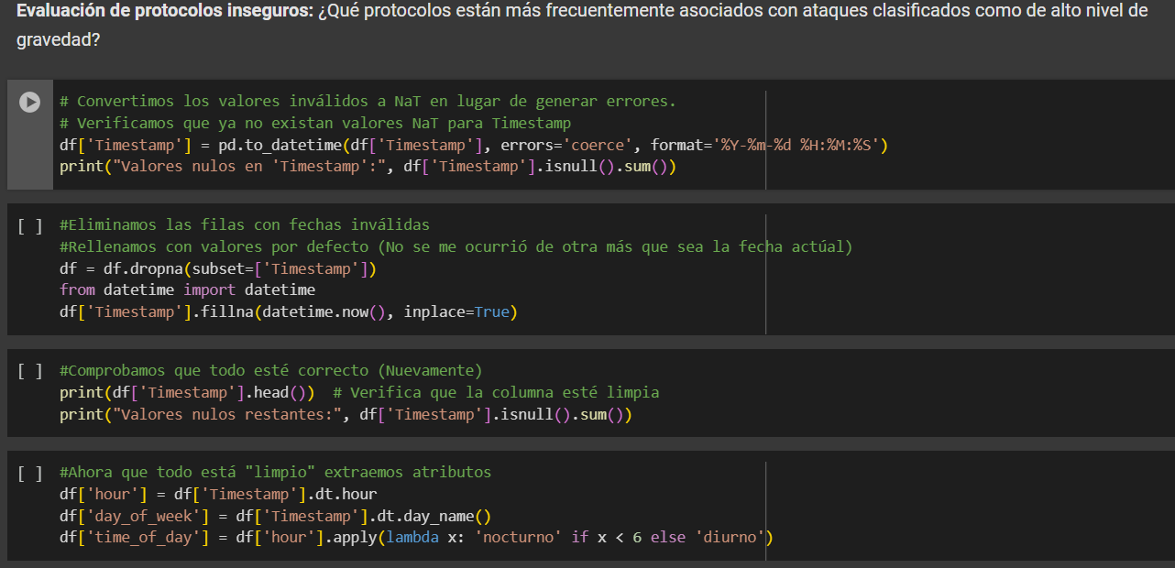

Pt. 1

Slide 7
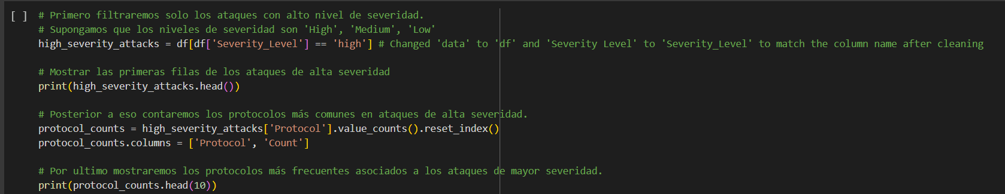
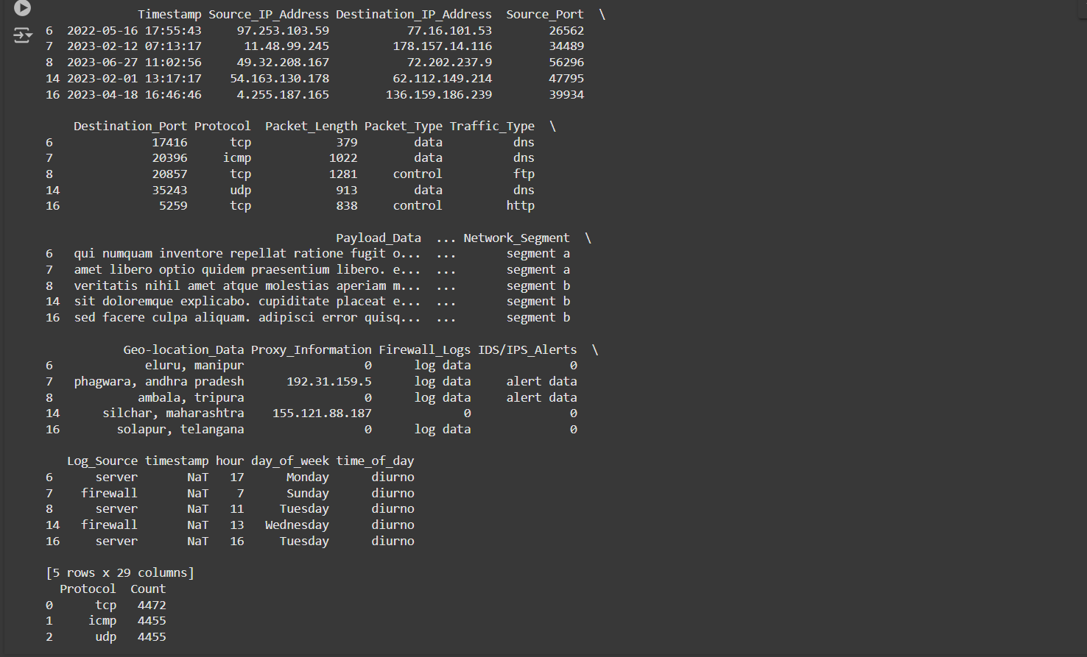

Pt. 2

Slide 8
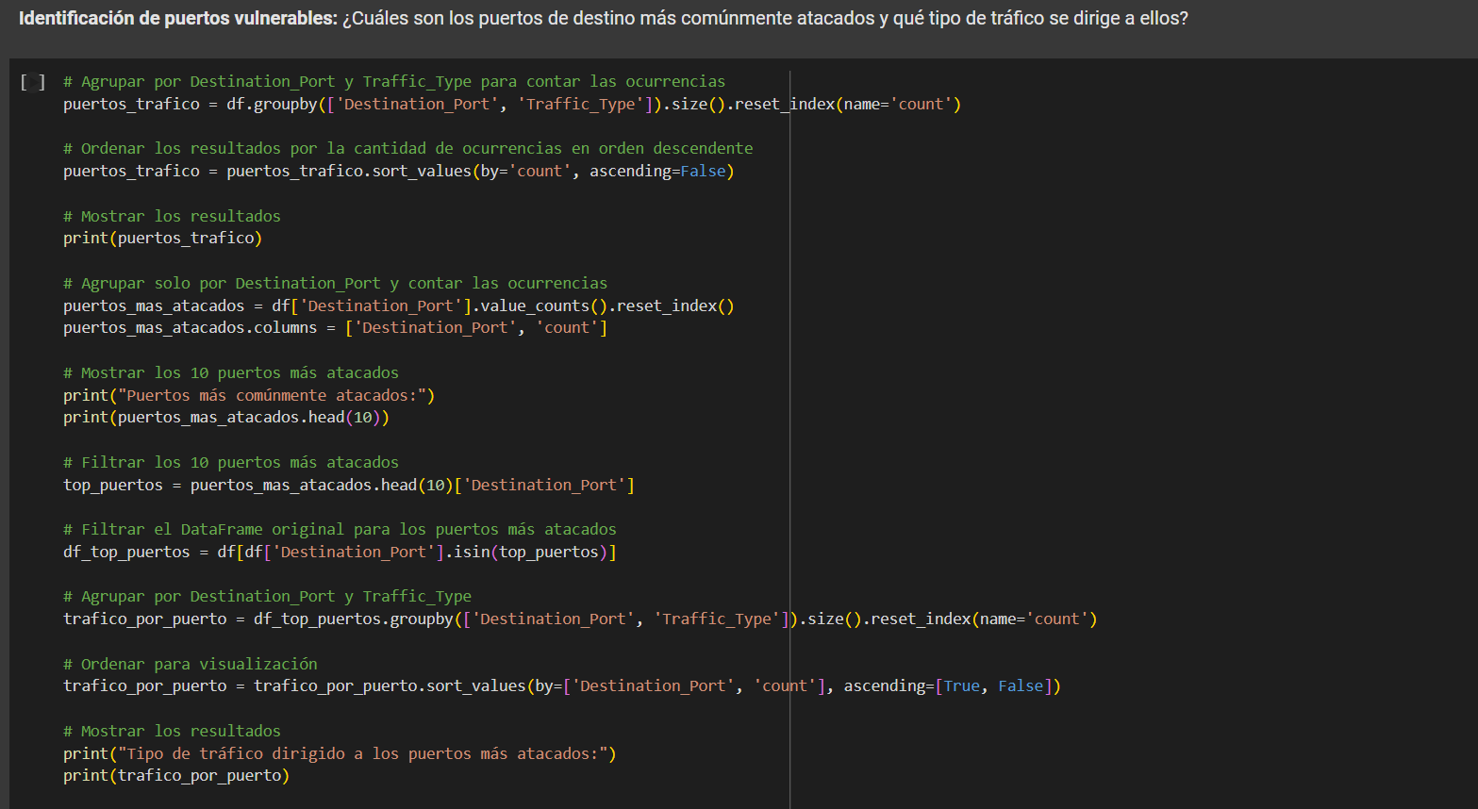
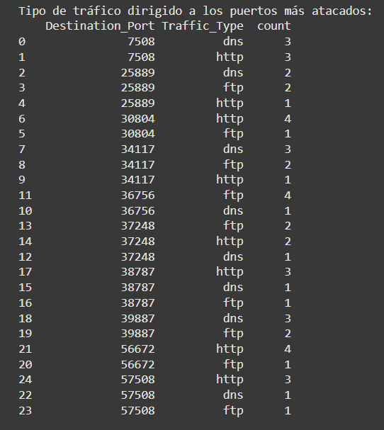

Port:
34117
7508
Traffic
HTTPS
DNS
FTP

Slide 9
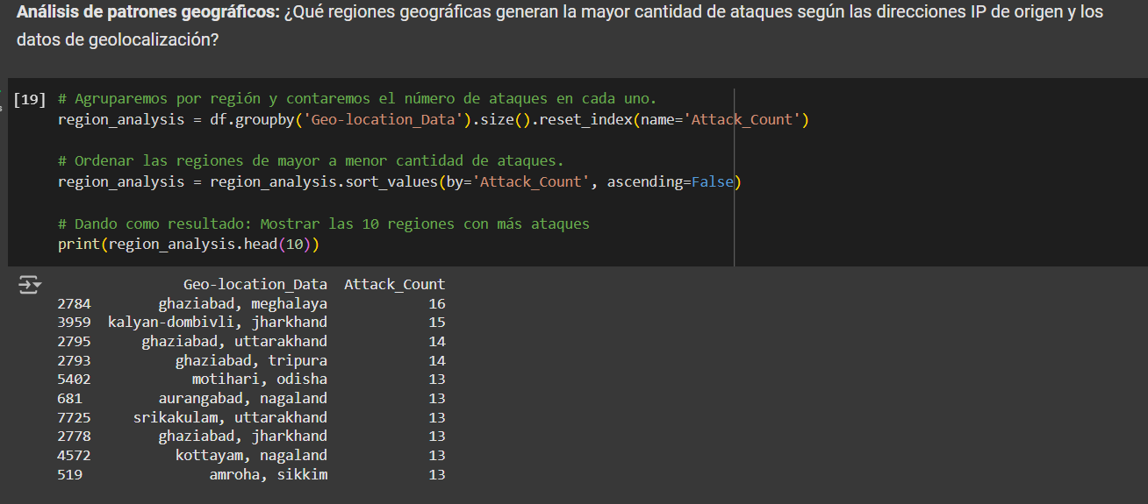


Slide 10
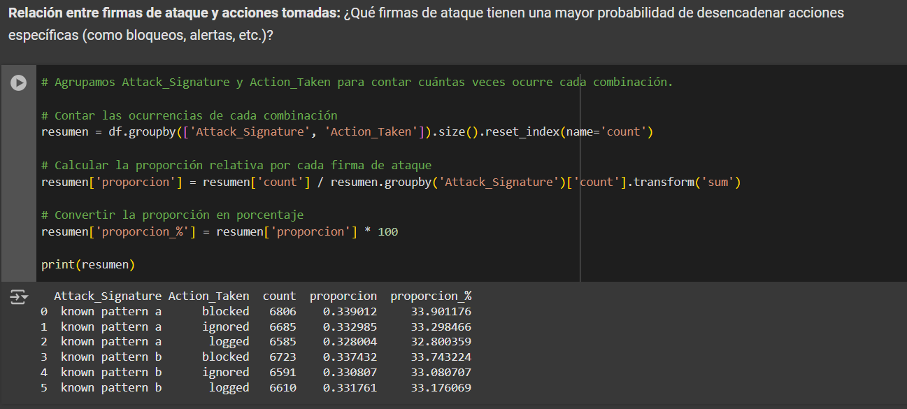


Slide 11

Conclusión
El análisis de ciberataques revela que la mayoría ocurren en horarios nocturnos, con picos leves los domingos, lo que resalta la necesidad de vigilancia en horarios críticos. Los protocolos TCP, ICMP y UDP, junto con los puertos 34117 y 7508, son los más atacados, especialmente en servicios HTTP, DNS y FTP, lo que indica intentos de explotar servicios clave. La mayoría de los ataques se originan en regiones específicas de India, vinculadas a su creciente infraestructura tecnológica. Finalmente, el sistema responde de forma consistente ante diferentes firmas de ataque, mostrando un enfoque equilibrado en la gestión de amenazas.
Gracias
x
su atención!

